Slide 1
Курский государственный политехнический колледж
Презентация к проекту на тему: «Ресторан»

Slide 2
Введение
Ресторан — это сфера с высокой нагрузкой на персонал: одновременный прием заказов, передача на кухню, контроль склада и расчет гостей.
Проблема: Ручное ведение записей приводит к ошибкам в заказах, потере времени и отсутствию истории клиентов.
Цель системы «Ресторан»: Разработка информационной системы для комплексной автоматизации бизнес-процессов: от приема гостя до формирования аналитической отчетности

Slide 3




Участники команды
Виленская Екатерина Сергеевна: руководитель
Гребенникова Кристина Алексеевна: дизайнер
Букреев Никита Алексеевич: тестировщик
Геков Артем Александрович: разработчик
Голуб Иван Дмитриевич: аналитик

Slide 4

Виленская Екатерина Сергеевна
Количество задач в проекте: 18
Выполненных задач: 18
Задачи, выполненные руководителем: 3
Процент от числа изначально
запланированных задач: 18%
Описание выполненного функционала:
Создание родительского проекта
Разработка руководства пользователя
Задачи с выводом не менее 2-х страниц с данными из БД

Slide 5
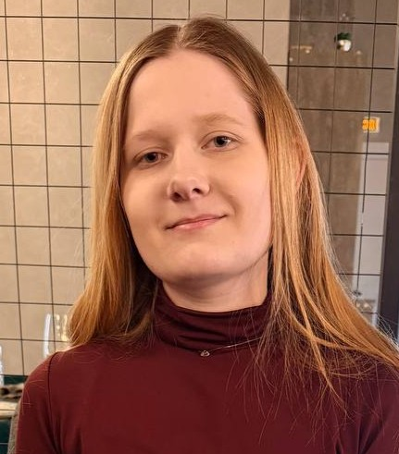
Гребенникова Кристина Алексеевна
Роль в проекте: дизайнер
Выполненных задач: 4
Процент от числа изначально
запланированных задач: 28%
Описание выполненного функционала:
Подготовка визуальных материалов для презентации
ER-диаграмма
Разработка руководства пользователя
Страница-меню

Slide 6
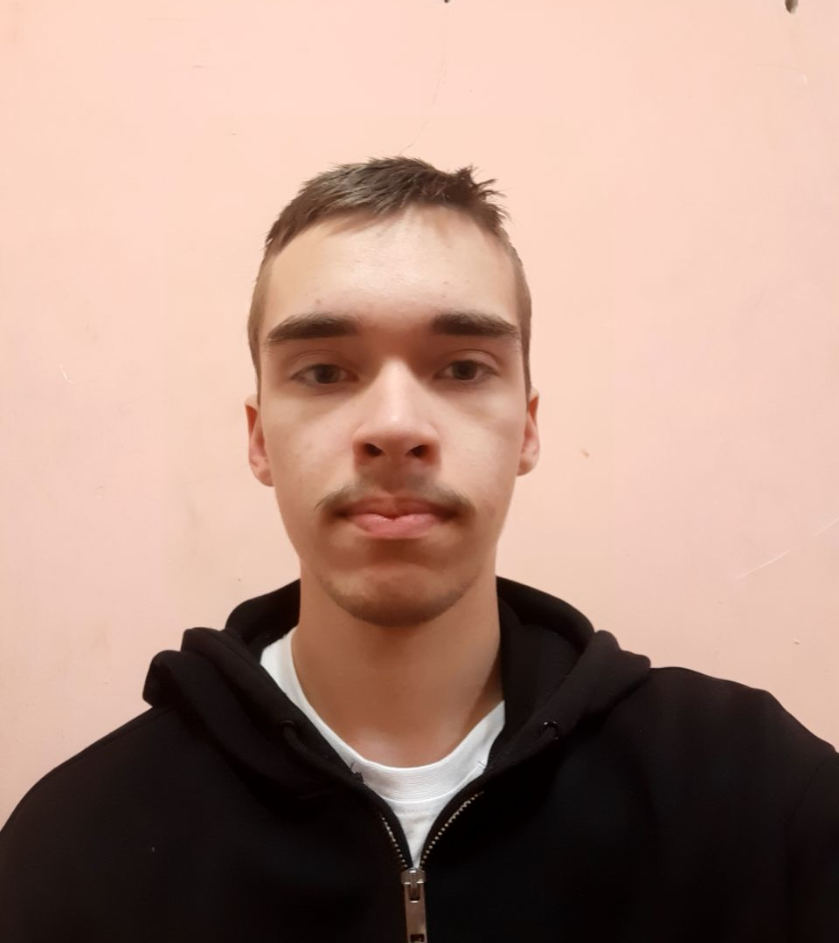


Букреев Никита Алексеевич
Роль в проекте: тестировщик
Выполненных задач: 3
Процент от числа изначально
запланированных задач: 18%
Описание выполненного функционала:
Поиск, сортировка и фильтрация данных на
одной из страниц вывода
Тестовые сценарии (TestCase)
Проверка корректности реализации каждого
пункта ТЗ

Slide 7
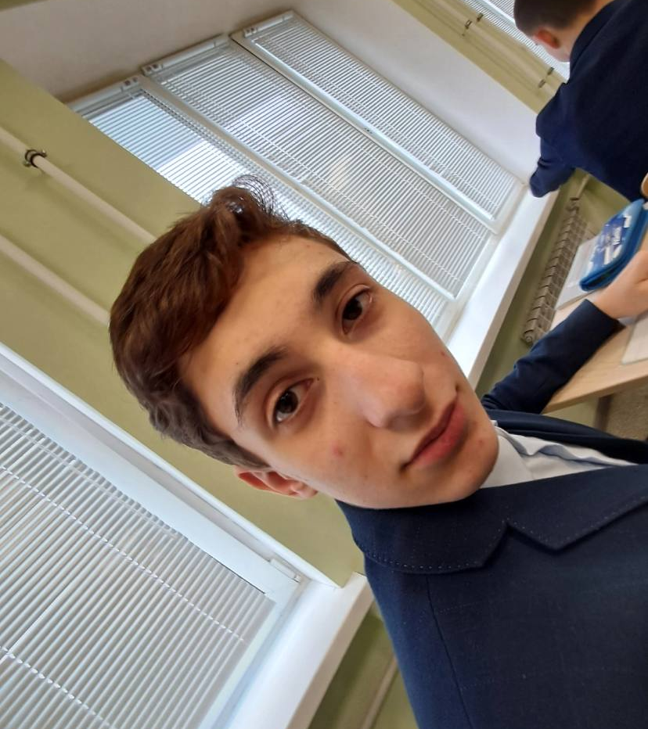
Геков Артем Александрович
Роль в проекте: разработчик
Выполненных задач: 3
Процент от числа изначально
запланированных задач: 18%
Описание выполненного функционала:
Разработка базы данных
Интеграция БД с приложением
Модуль авторизации

Slide 8
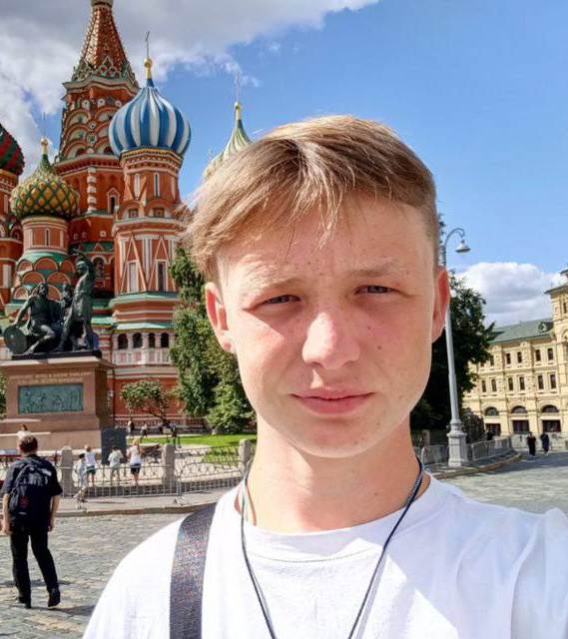

Голуб Иван Дмитриевич
Роль в проекте: аналитик
Выполненных задач: 3
Процент от числа изначально
запланированных задач: 18%
Описание выполненного функционала:
Разработка Use-Case диаграммы
Создание словаря данных
Редактирование и добавление данных одной из страниц

Slide 9
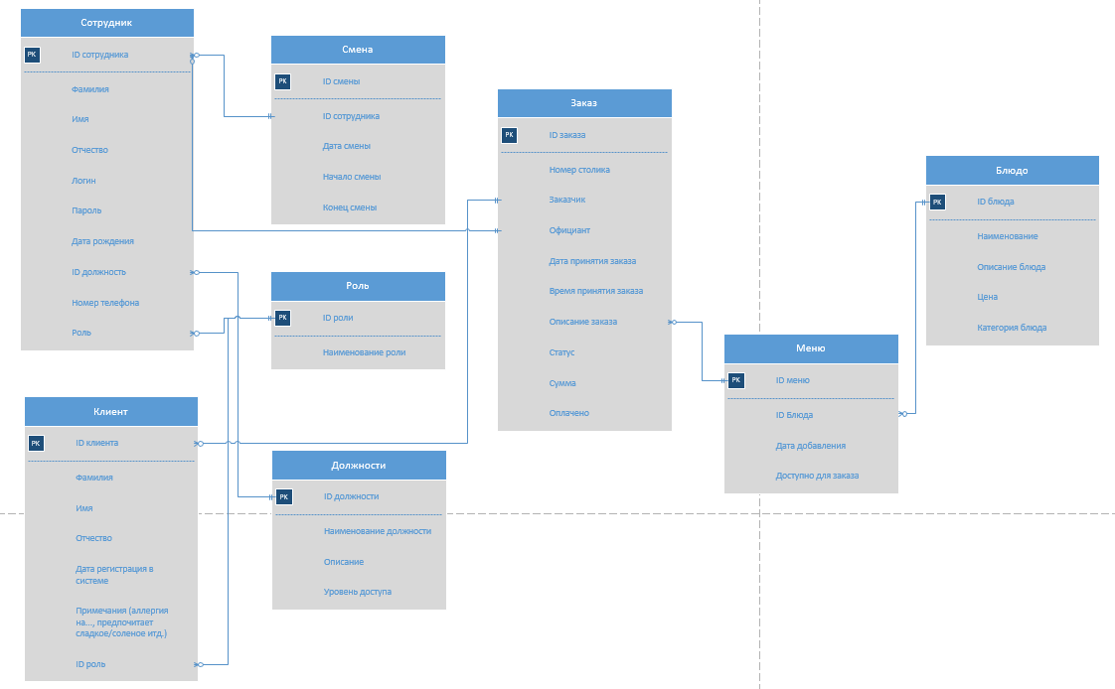
ER-диаграмма

Slide 10
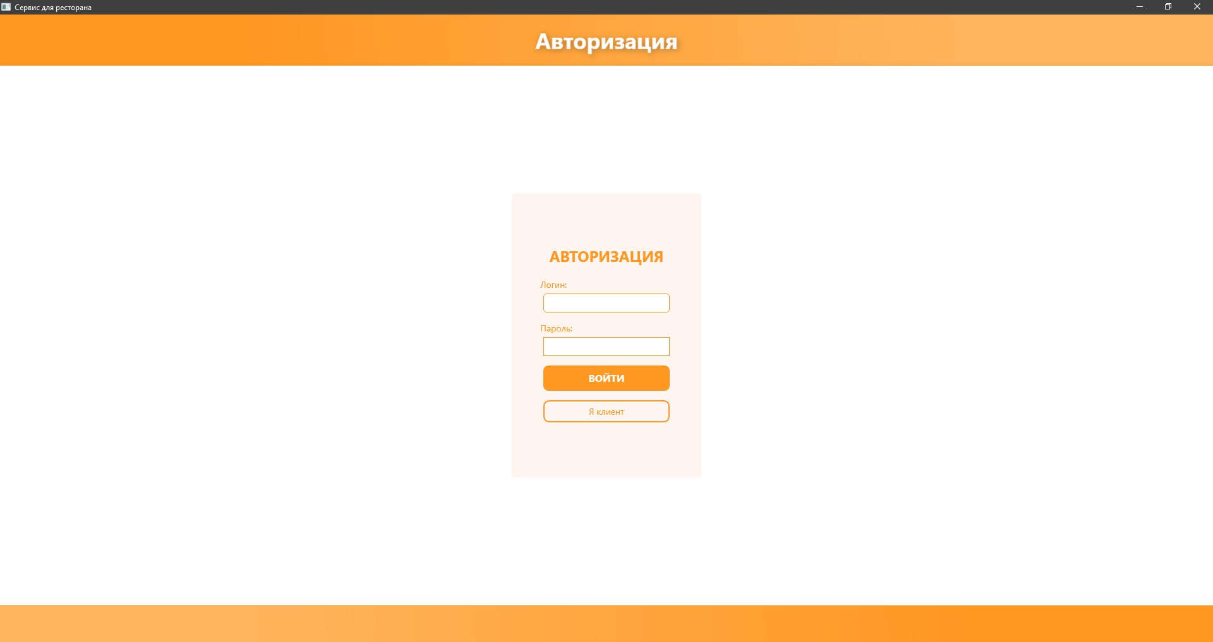
Авторизация администрации

Slide 11
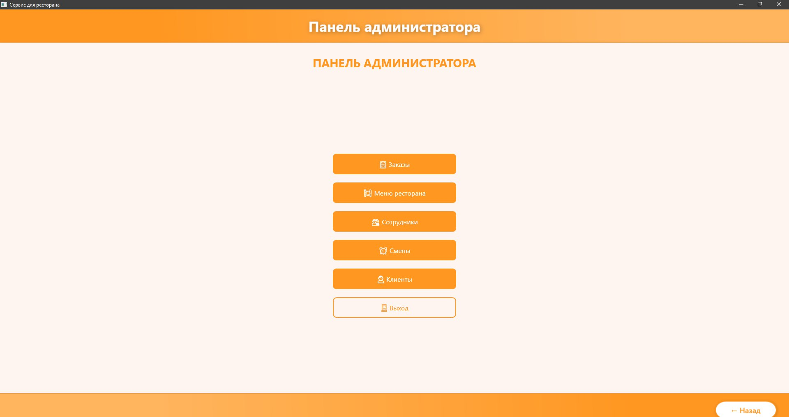
Панель администратора

Slide 12
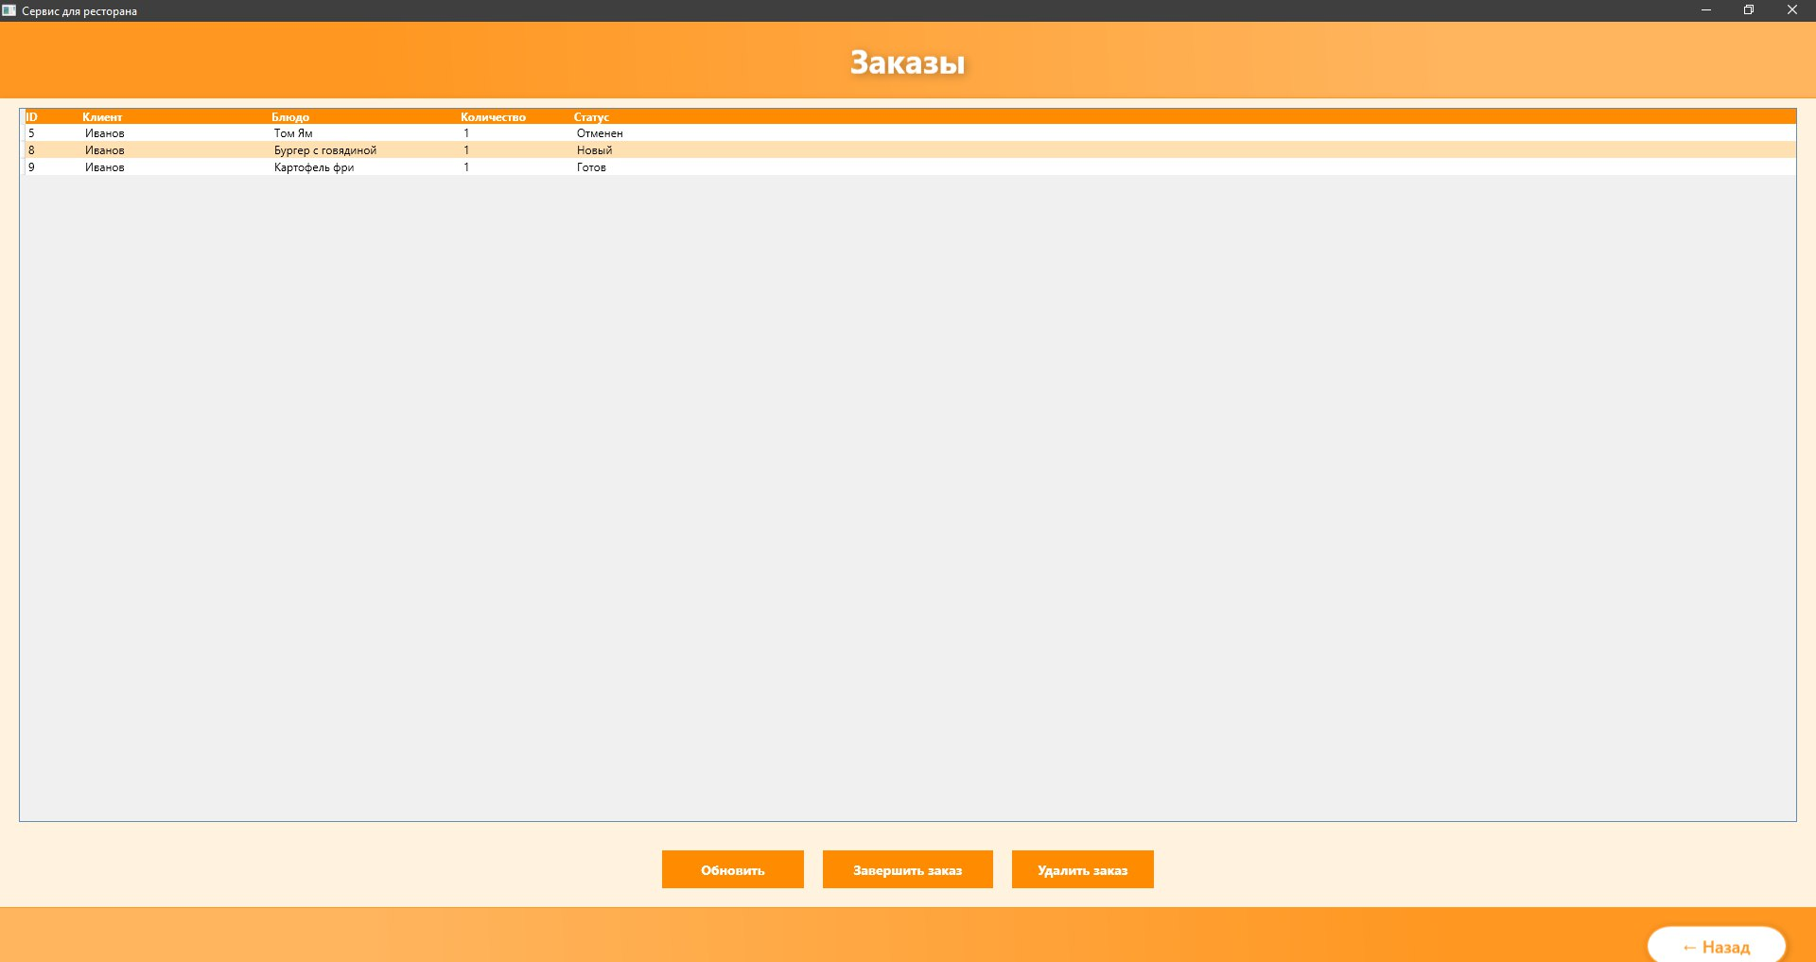
Заказы

Slide 13
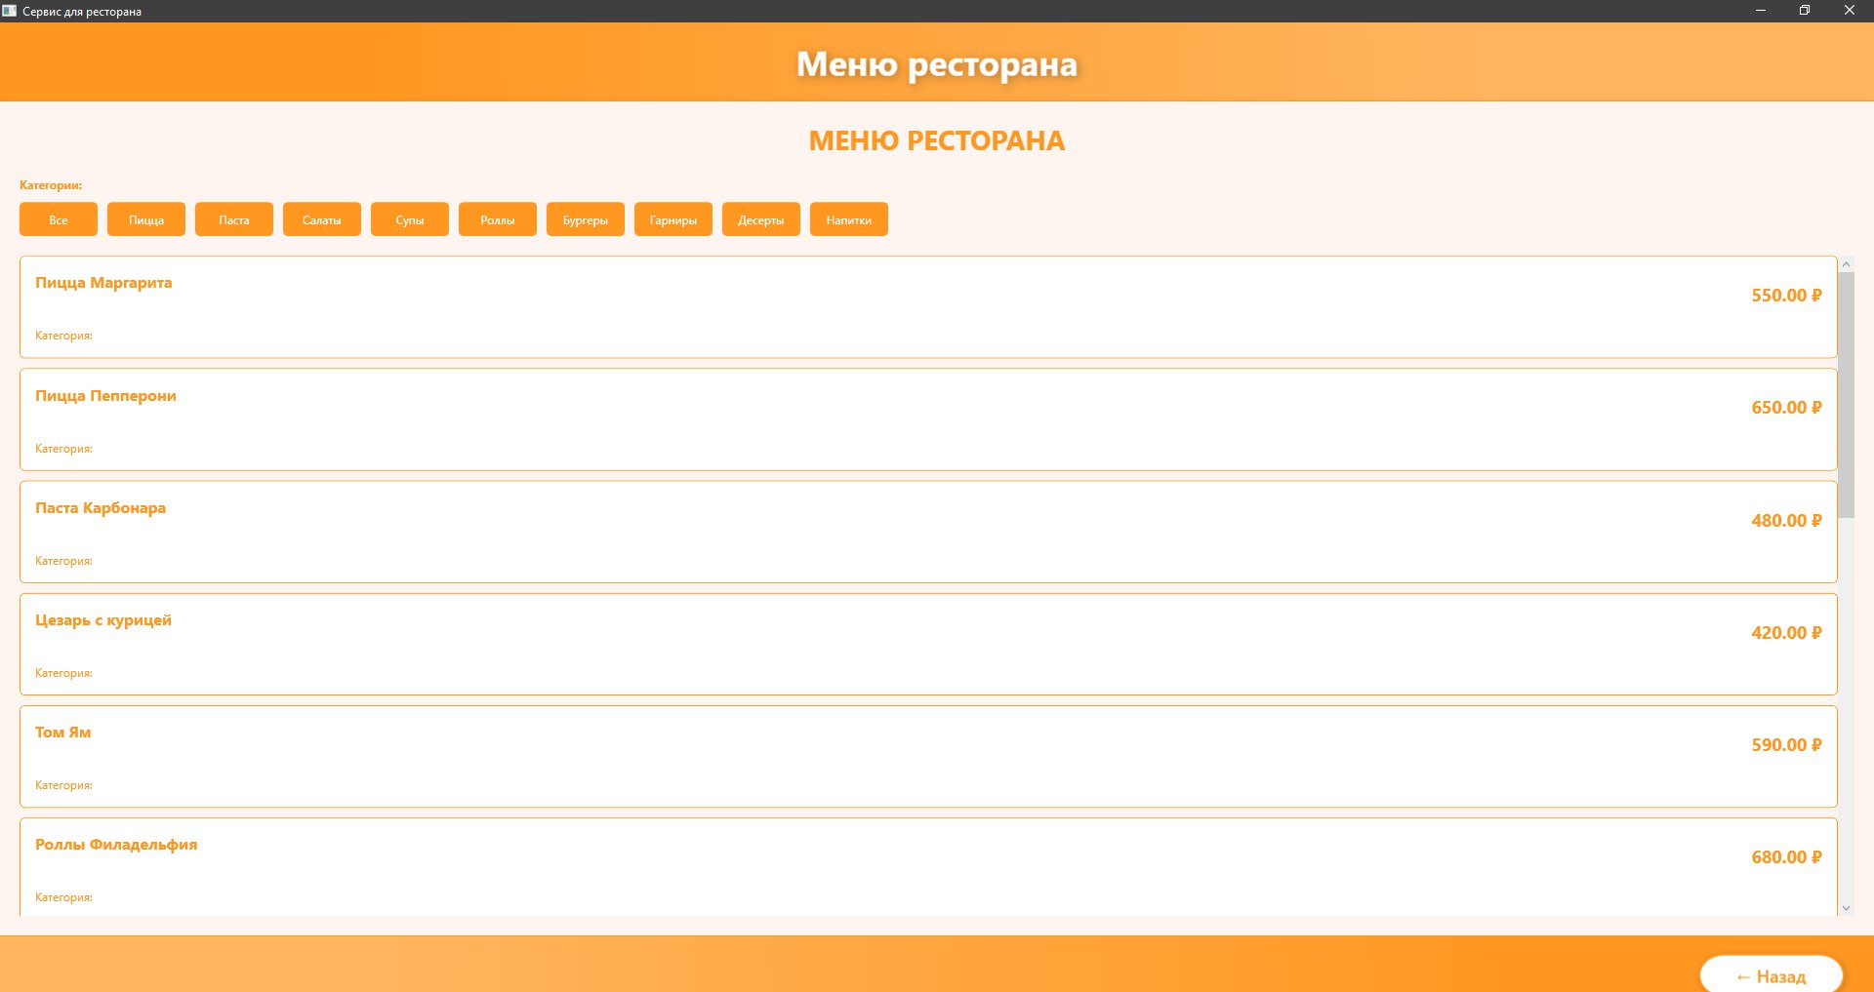
Меню

Slide 14
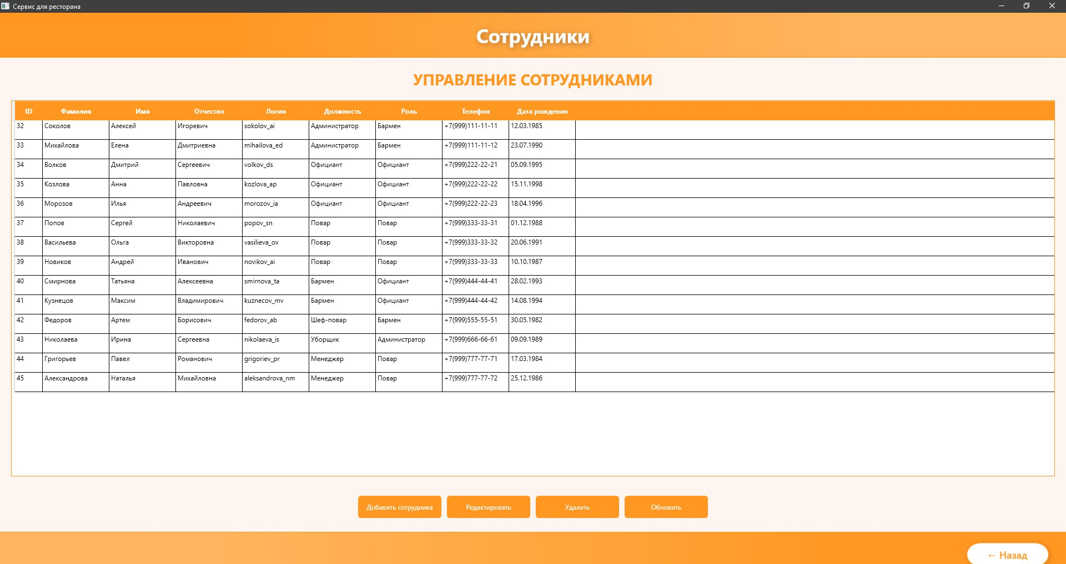
Управление сотрудниками

Slide 15
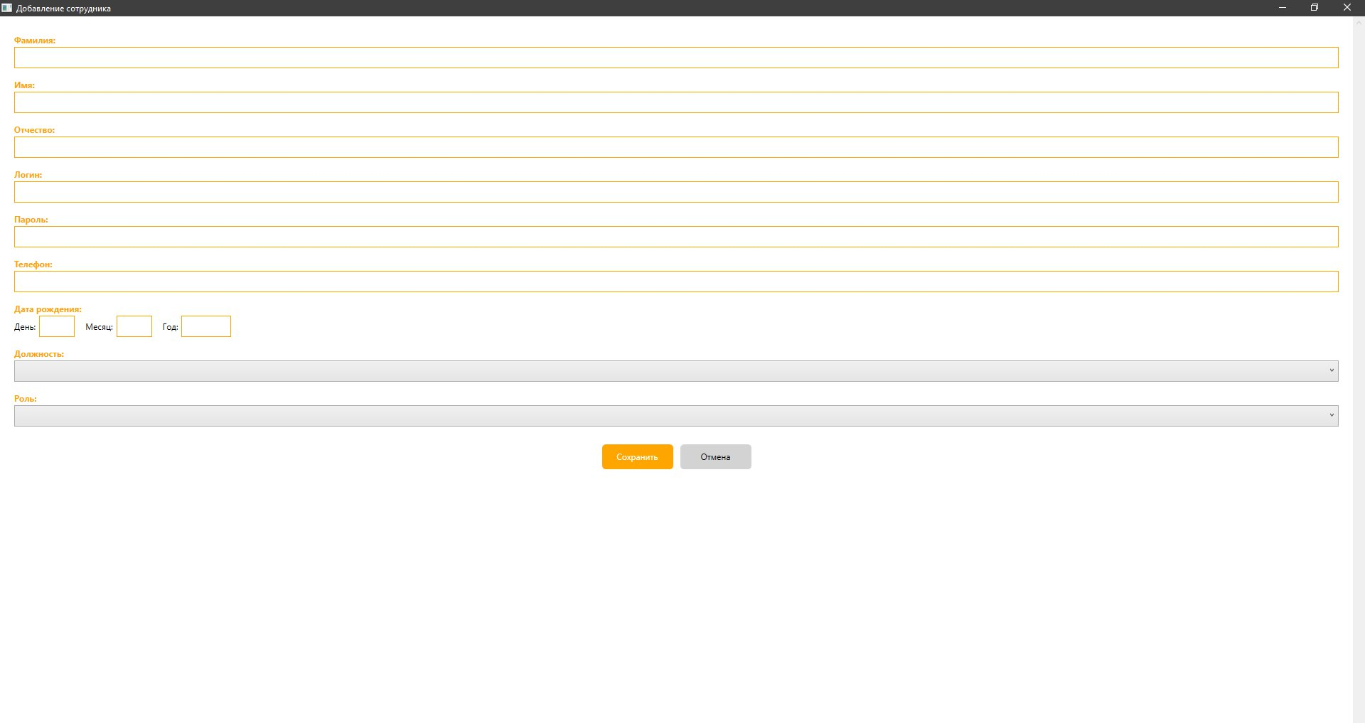
Добавление нового сотрудника

Slide 16
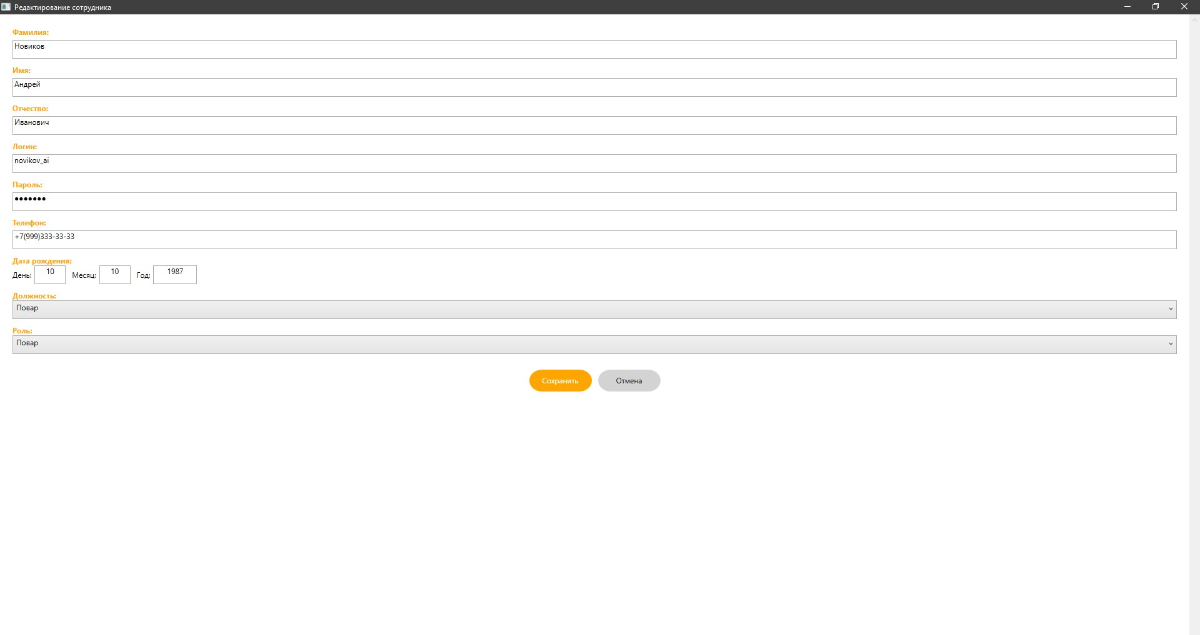
Редактирование сотрудника

Slide 17
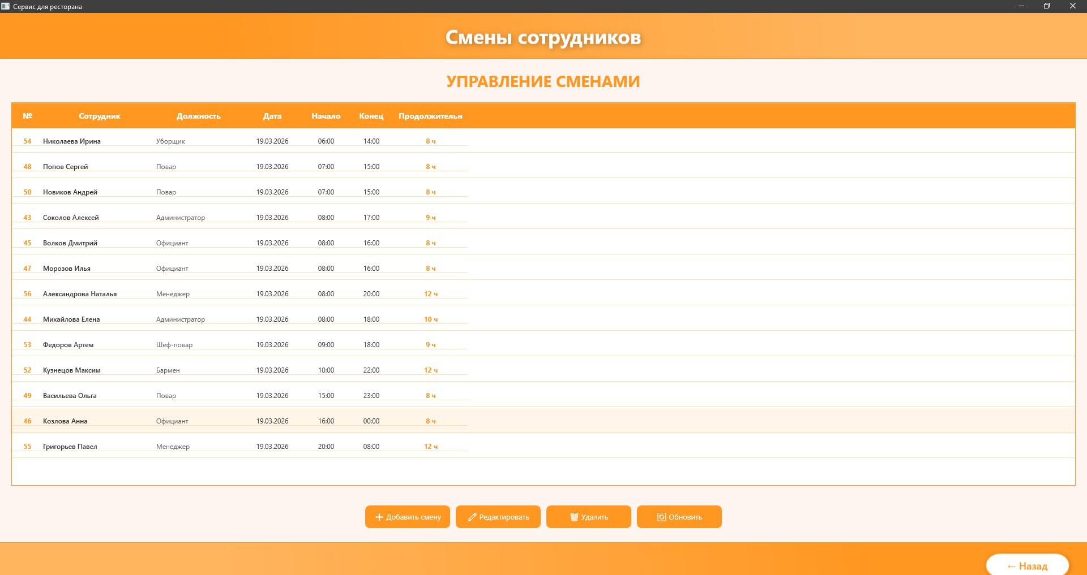
Управление сменами

Slide 18
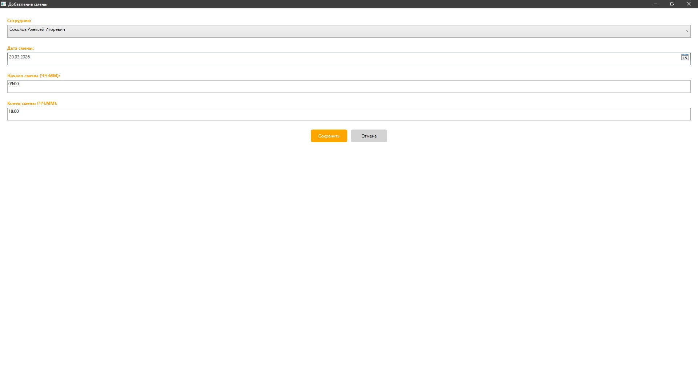
Добавление смены

Slide 19
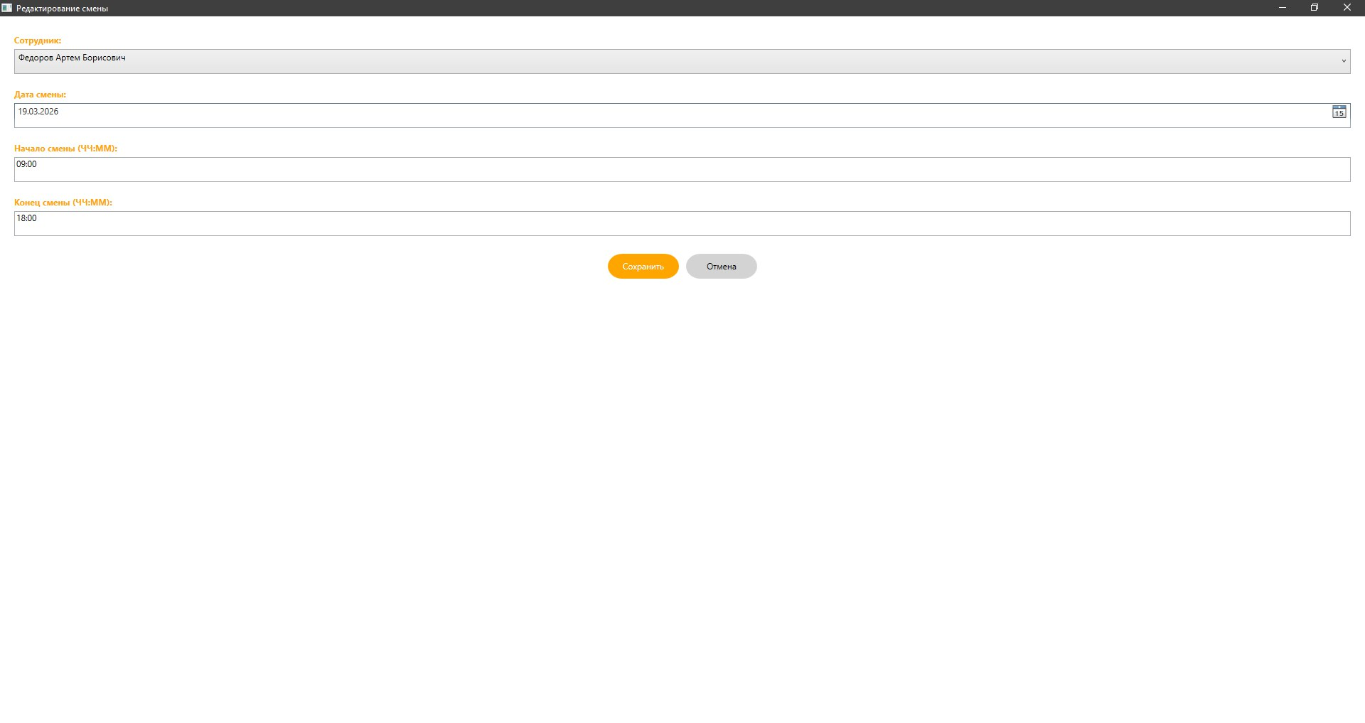
Редактирование смены

Slide 20
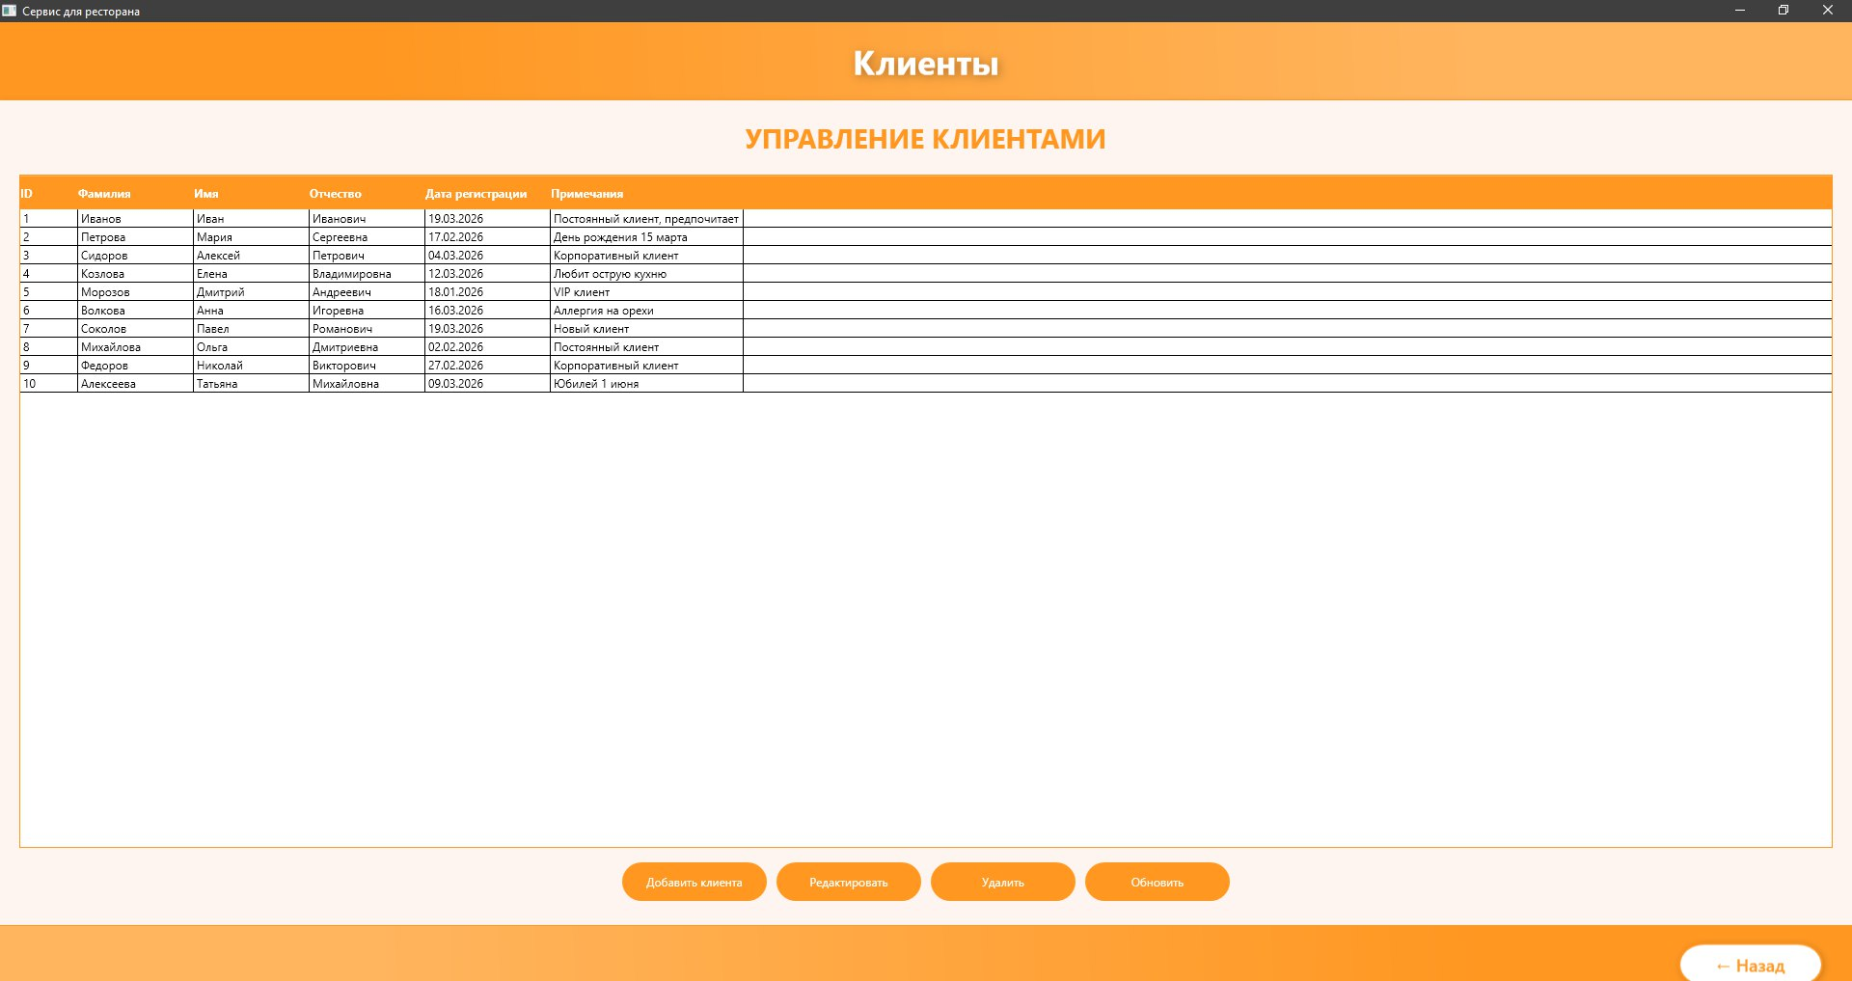
Управление клиентами

Slide 21
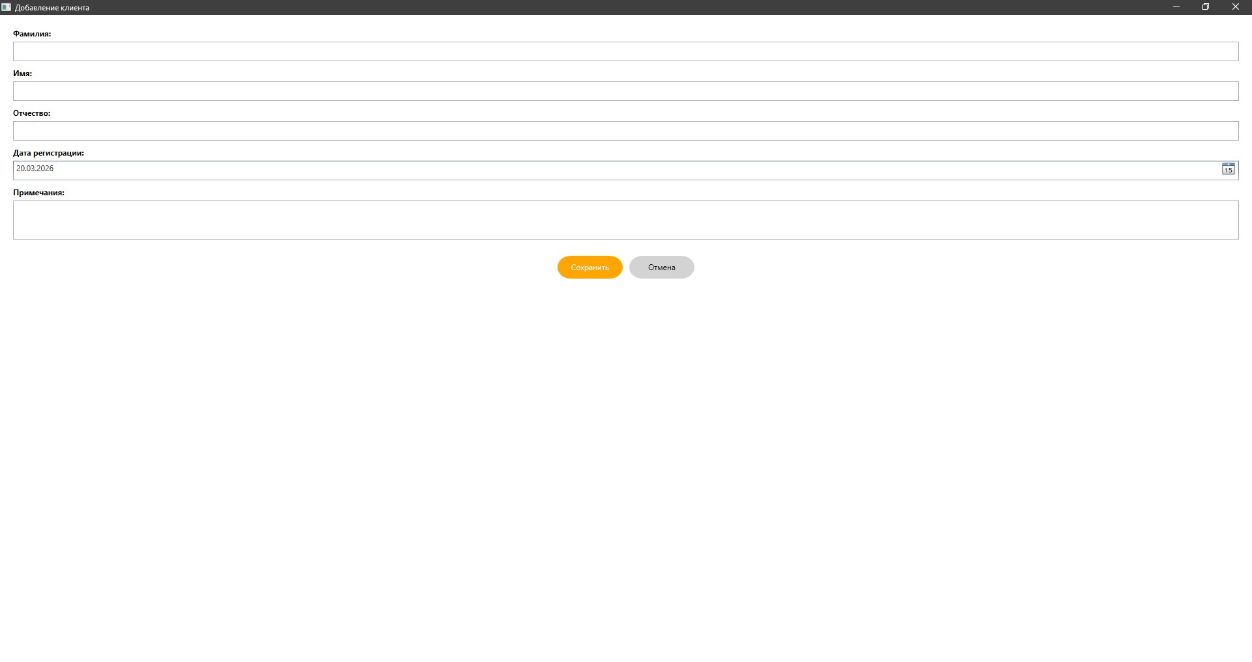
Добавление нового клиента

Slide 22
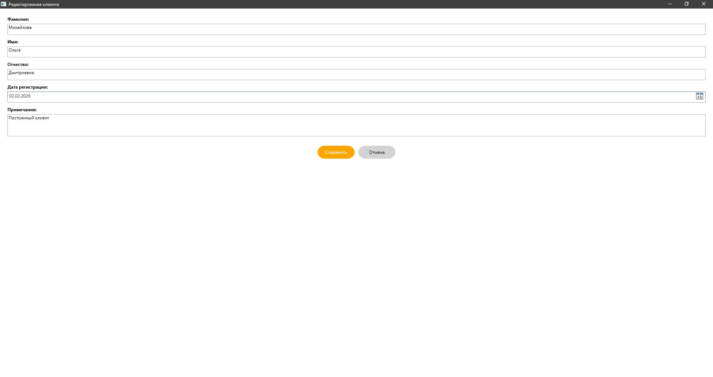
Редактирование клиента

Slide 23
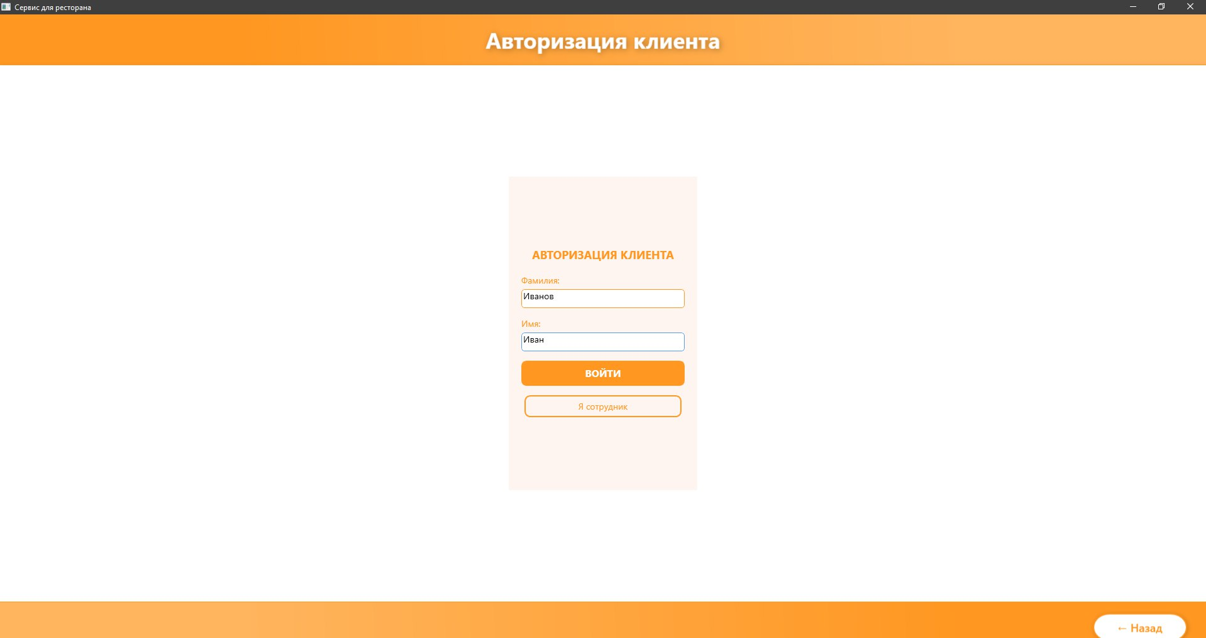
Авторизация клиента

Slide 24
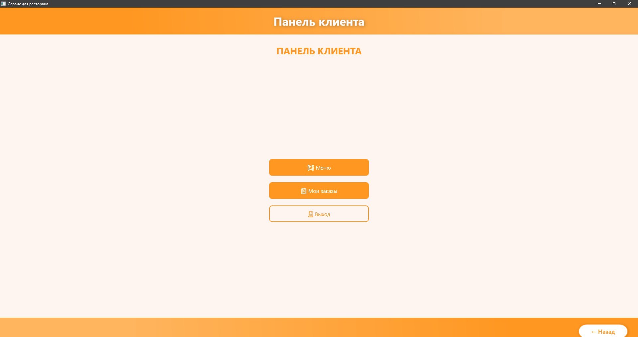
Панель клиента

Slide 25
Меню

Slide 26
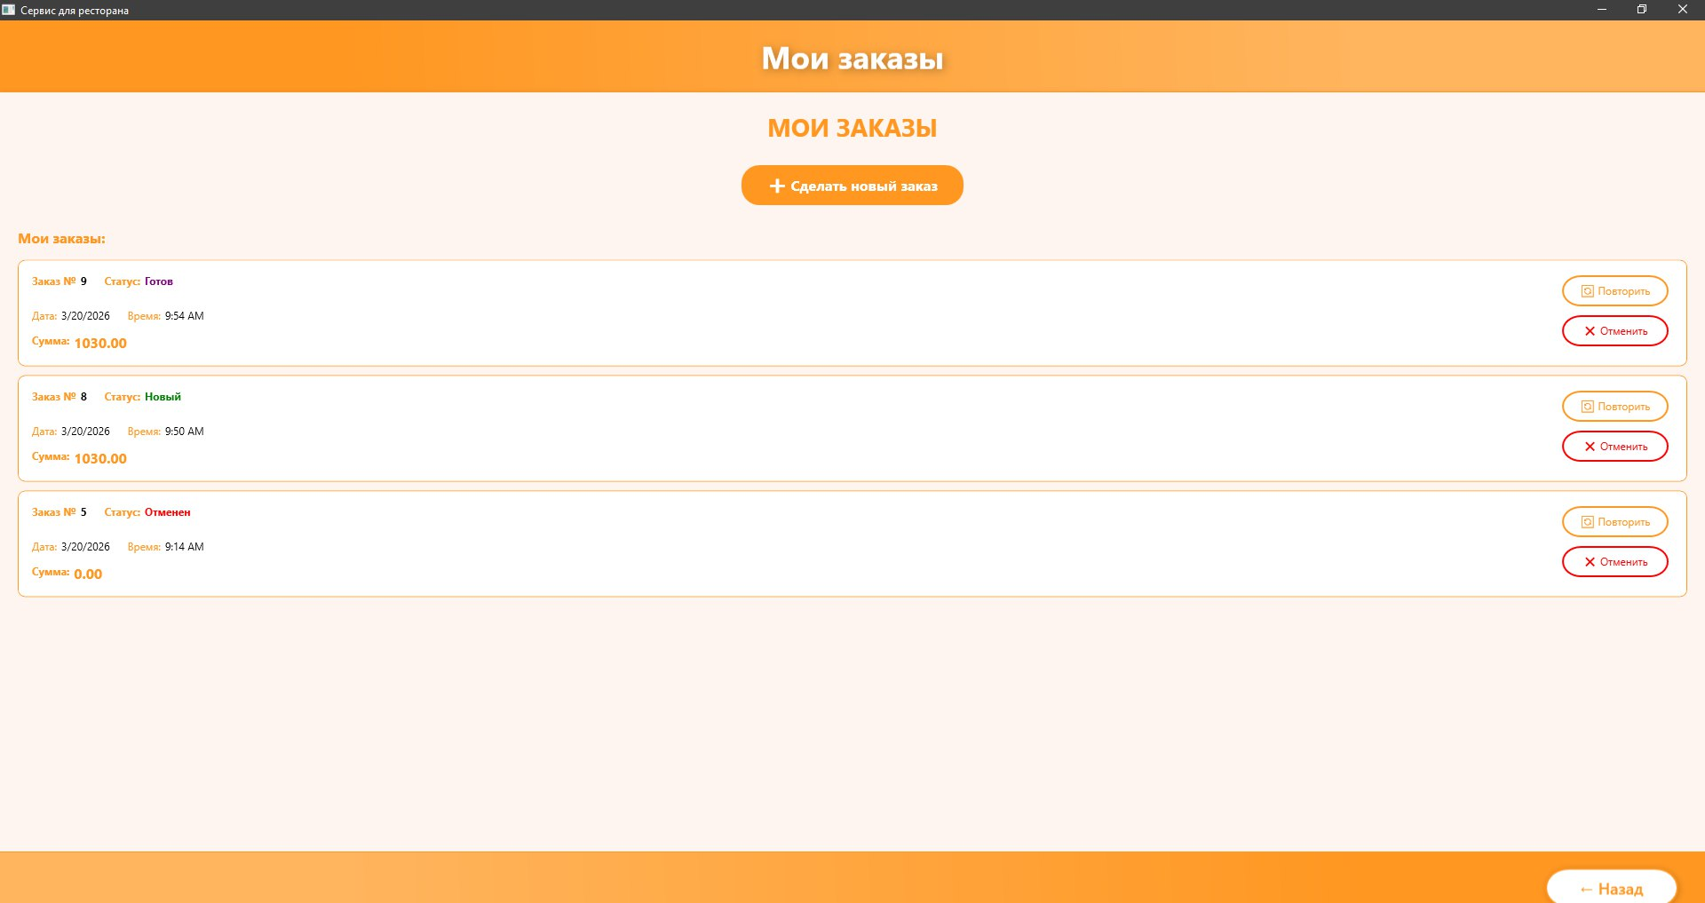
Заказы клиента

Slide 27
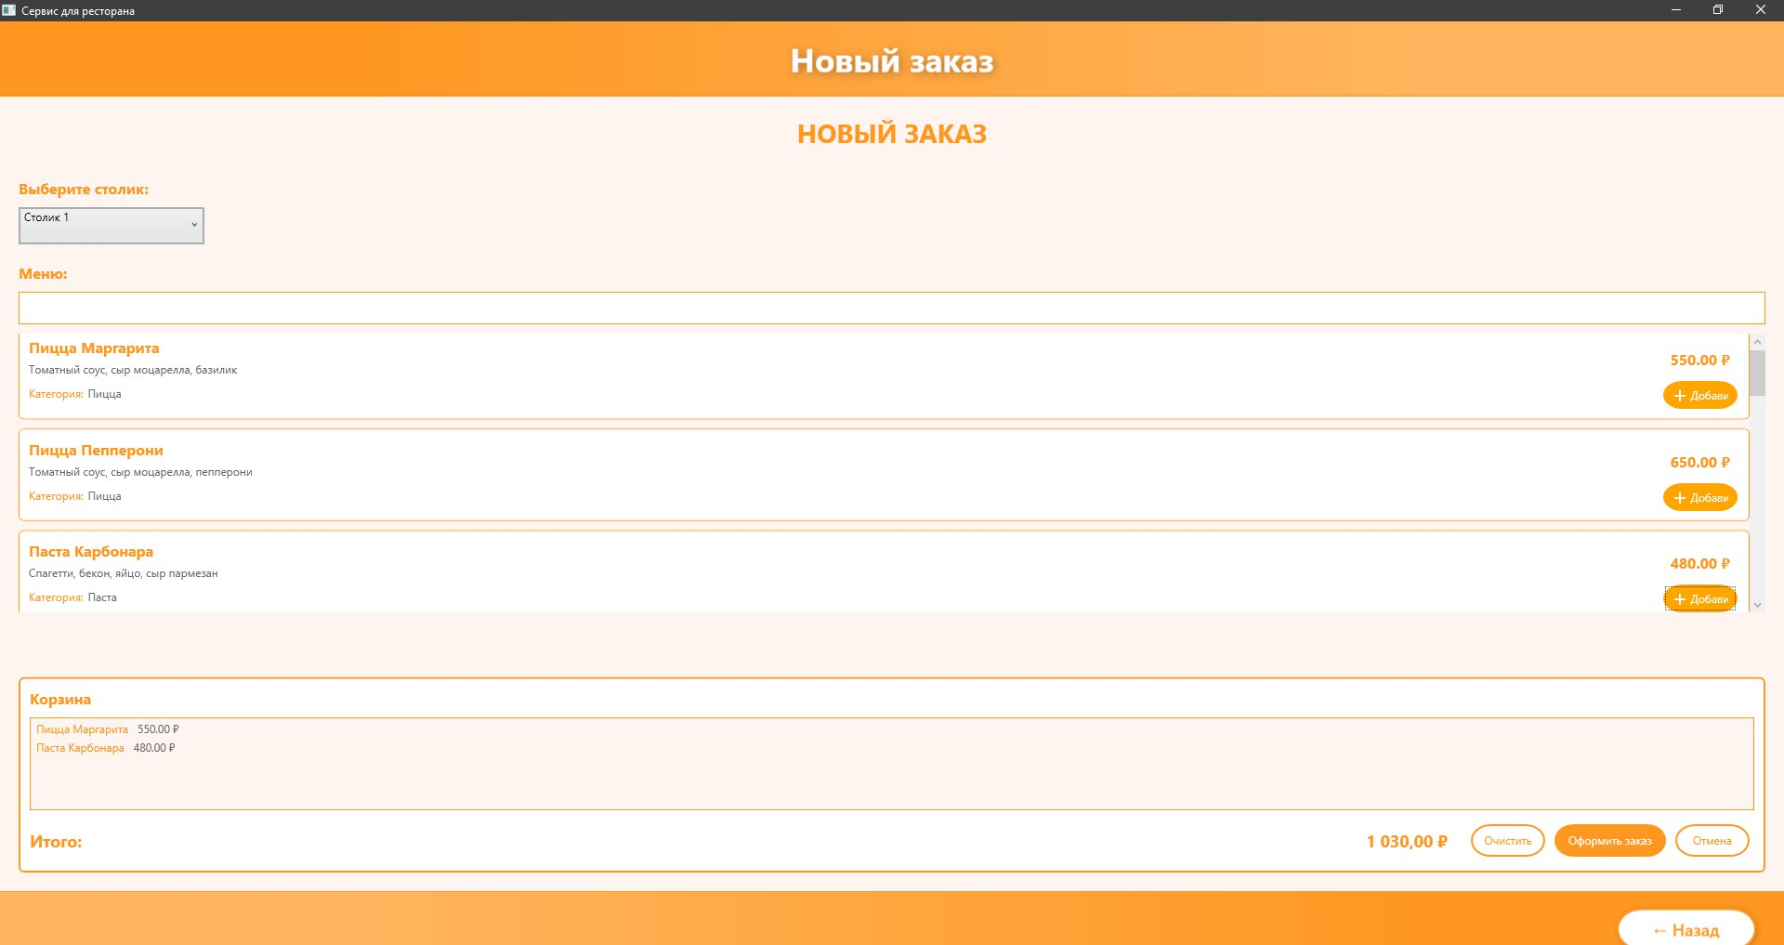
Оформление нового заказа

Slide 28
Описание функционала программы
Разработанная система реализует двухконтурную модель доступа: для администрации заведения и для посетителей.
Модуль управления - Администратор Обеспечивает полный контроль над операционной деятельностью
Управление сотрудниками: Ведение картотеки персонала с привязкой ролей (Официант, Повар, Администратор и т.д.) и учетными данными.
Планирование смен: Формирование графика работы с автоматическим
расчетом продолжительности смены.
Работа с меню: Возможность редактирования списка блюд и их
распределения по категориям (Пицца, Супы, Напитки и т.д.)
CRM клиентов: Ведение базы гостей с историей регистрации и заметками
Мониторинг заказов: Просмотр всех активных и завершенных заказов с
возможностью изменения статуса готовности.

Slide 29
Описание функционала программы
Разработанная система реализует двухконтурную модель доступа: для администрации заведения и для посетителей.
Модуль посетителя - Клиент
Предоставляет гостю удобный интерфейс для самостоятельного
взаимодействия с рестораном
Упрощенная авторизация: Вход в систему осуществляется по связке —
Фамилия + Имя.
Интерактивное меню: Удобная фильтрация блюд по категориям с отображением актуальных цен и состава.
Оформление заказа: Функционал «Корзины» для сбора блюд с автоматическим
подсчетом итоговой суммы.
История заказов: Просмотр статуса текущего заказа и архива предыдущих
визитов с возможностью быстрого повторения заказа.

Slide 30
Спасибо за внимание

